Slide 1

BÀI 8. GIA CÔNG CƠ KHÍ BẰNG TAY

Slide 2
Quan sát Hình 8.1 và cho biết: Có thể sử dụng những dụng cụ nào để làm ra chìa khoá (b) từ phôi (a)?

Slide 3
Quan sát Hình 8.1 và cho biết: Có thể sử dụng những dụng cụ nào để làm ra chìa khoá (b) từ phôi (a)?
Có thể sử dụng những dụng cụ: dũa, đục hoặc cưa để làm ra chìa khoá (b) từ phôi (a).

Slide 4
Quan sát Hình 8.2 và nêu tên gọi của các dụng cụ gia công trong hình.

Slide 5
Quan sát Hình 8.2 và nêu tên gọi và công dụng của các dụng cụ gia công trong hình.
Dũa:mài, dũa vật liệu.
Đục: đục lỗ, cắt vật liệu.
c)Kìm:giữ các đồ vật một cách chắc chắn.
d) Cưa: cắt vật liêu.
e) Mũi vạch: dùng để vạch các đường dấu trên bề mặt chi tiết.
g) Mũi đột: đục các đoạn vật liệu.
h) Búa: dùng để đóng, tháo.
– Búa:
– Cưa:
– Đục:

Slide 6

BÀI 8. GIA CÔNG CƠ KHÍ BẰNG TAY
I.Dụng cụ gia công cơ khí cầm tay
1.Dụng cụ gia công
- Dụng cụ cơ khí cầm tay là những dụng cụ thường có kích thước nhỏ gọn, dễ cầm nắm được sử dụng trong các hộ gia đình và các xưởng gia công sản xuất hoặc sửa chữa các vật dụng liên quan đến cơ khí
- Dụng cụ lấy dấu, búa, đục, cưa, dũa

Slide 7
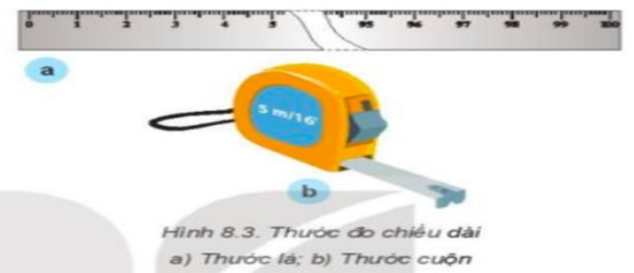
1.Quan sát Hình 8.3, hãy cho biết: Để đo các kích thước lớn, người ta dùng dụng cụ đo gì?

Slide 8
1.Quan sát Hình 8.3, hãy cho biết: Để đo các kích thước lớn, người ta dùng dụng cụ đo gì?
1.Để đo các kích thước lớn, người ta dùng dụng cụ đo thước lá.
a.Thước lá
- Thước lá được chế tạo bằng thép hợp ki, ít giãn nở nhiệt và không gỉ
- Thước lá thường có chiều dày từ 0,9mm đến 1,5mm; rộng từ 10 đến 25mm, chiều dài từ 150 đến 1000mmm, trên có các vạch cách nhau 1mm.
- Thước là dùng để đo độ dài của chi tiết hoặc xác định kích thước của sản phẩm

Slide 9
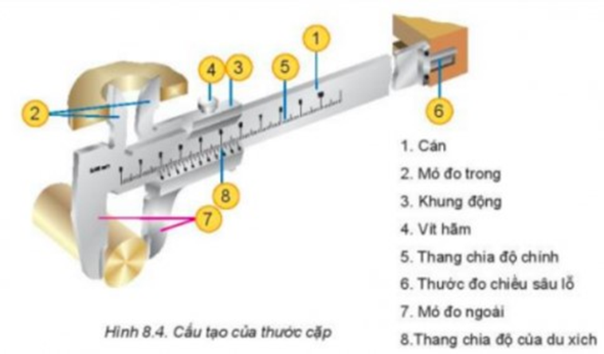
2. Quan sát Hình 8.4 và nêu cấu tạo của thước cặp.

Slide 10
2. Quan sát Hình 8.4 và nêu cấu tạo của thước cặp.
2. Cấu tạo của thước cặp gồm 8 phần: cán, mỏ đo trong, khung động, vít hãm, thang chia độ chính, mỏ đo ngoài, thang chia độ của du xích.

Slide 11
BÀI 8. GIA CÔNG CƠ KHÍ BẰNG TAY
I.Dụng cụ gia công cơ khí cầm tay
2.Dụng cụ đo và kiểm tra
b. Thước cặp
- Thước cặp được chế tạo bằng hợp kim không gỉ, có độ chính xác cao
- Thước cặp cấu tạo gồm gồm 8 phần: cán, mỏ đo trong, khung động, vít hãm, thang chia độ chính, mỏ đo ngoài, thang chia độ của du xích.
- Thước cặp dùng để đo đường kính trong, đường kính ngoài và chiều sâu lỗ

Slide 12
Quan sát hình 8.6 và cho biết:
1.Thế nào là vạch dấu? Để vạch dấu đúng cần theo trình tự kỹ thuật gì? Để đảm bảo an toàn khi vạch dấu cần thực hiện tao tác nào?
2. Nếu vạch dấu sai, sản phẩm gia công sẽ như thế nào?

Slide 13
1.
*Vạch dấu là xác định ranh giới giữa chi tiết cần gia công với phần lượng dư hoặc xác định vị trí tương quan các bề mặt.
* Kỹ thuật vạch dấu
- Chuẩn bị phôi và dụng cụ cần thiết
- Bôi phấn màu lên bề mặt phôi
- Dùng dụng cụ đo và mũi vạch, mũi đột để lấy dấu lên phôi
* An toàn khi vạch dấu
- Không dùng búa có cán bị nứt
- Vật cần vạch dấu cần được cố định chắc chắn
- Cầm mũi đột, búa chắc chắn, đánh búa đúng đầu mũi đột.
Nếu vạch dấu sai, sản phẩm gia công sẽ sai số, sai tỉ lệ, dẫn tới hỏng sản phẩm.

Slide 14
BÀI 8. GIA CÔNG CƠ KHÍ BẰNG TAY
II.Một số phương pháp gia công cơ khí bằng tay
1.Vạch dấu
a.Khái niệm
Vạch dấu là xác định ranh giới giữa chi tiết cần gia công với phần lượng dư hoặc xác định vị trí tương quan các bề mặt.
b. Kỹ thuật vạch dấu
- Chuẩn bị phôi và dụng cụ cần thiết
- Bôi phấn màu lên bề mặt phôi
- Dùng dụng cụ đo và mũi vạch, mũi đột để lấy dấu lên phôi
c. An toàn khi vạch dấu
- Không dùng búa có cán bị nứt
- Vật cần vạch dấu cần được cố định chắc chắn
- Cầm mũi đột, búa chắc chắn, đánh búa đúng đầu mũi đột.

Slide 15
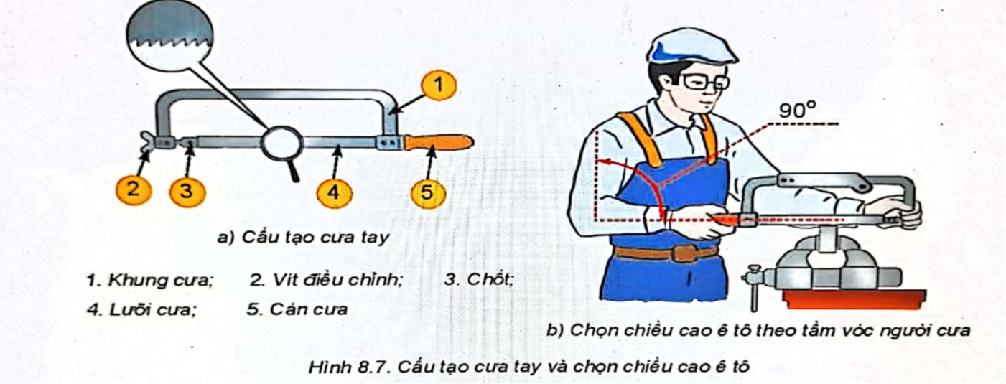
Quan sát hình 8.7 và hình 8.8 cho biết
1. Mô tả cấu tạo của cưa tay
2. Kỹ thuật cưa được tiến hành như thế nào?

Slide 16
Quan sát hình8.7 và cho biết
1. Mô tả cấu tạo của cưa tay
2. Kỹ thuật cưa được tiến hành như thế nào?
1. Cưa tay cấu tạo bởi các bộ phận: khung cưa, vít điều chỉnh, chốt, lưỡi cưa, cán cưa
2. Kỹ thuật cưa
- Chuẩn bị
+ Lắp lưỡi cưa vào khung cưa sao cho các răng của lưỡi cưa hướng ra khỏi phía cán cưa
+ Lấy dấu trên phôi cần cưa
+ Chọn ê tô theo tầm vóc của người và gá chặt phôi lên ê tô
- Tư thế đứng và thao tác cưa: yêu cầu người cưa đứng thẳng, thoải mái, khối lượng cơ thể phân bố đều lên hai chân, vị trí chân đứng so với bàn kẹp ê tô được tạo 1 góc 750
- Cầm cưa: Tay thuận năm cán cưa, tay còn lại nắm đầu kia của khung cưa
- Thao tác: Kết hợp 2 tay và cơ thể để đẩy và kéo cưa.

Slide 17

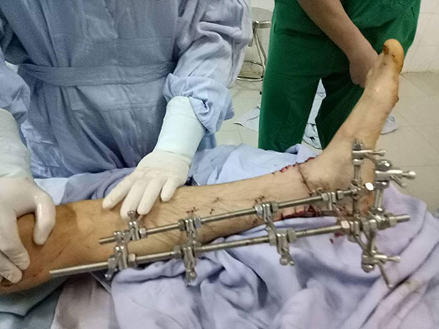
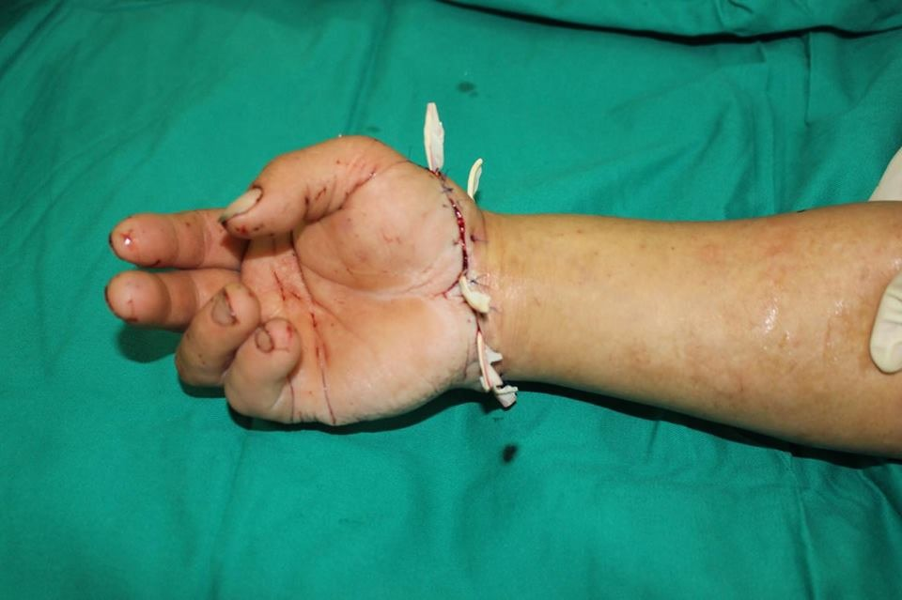
Quan sát hình ảnh dưới đây cho biết trong quá trình cưa kim loại có thể xảy ra những tai nạn như thế nào? Làm thế nào để phòng tránh?

Slide 18
Quan sát hình ảnh dưới đây cho biết trong quá trình cưa kim loại có thể xảy ra những tai nạn như thế nào? Làm thế nào để phòng tránh?
*Những tai nạn xảy ra khi cưa kim loại:
Mạt cưa rơi vào mắt.
Vật cưa rơi vào chân.
Cưa vào bản thân.
*Cách phòng tránh:
- Sử dụng bảo hộ an toàn lao động khi cưa
- Kẹp chặt phôi
- Lưỡi cưa căng vừa phải, dùng cưa đảm bảo kỹ thuật
- Khi cưa gần đứt phải đẩy cưa nhẹ hơn và đỡ vật tránh rơi vào chân
- Khi cưa gần đứt phải đẩy cưa nhẹ hơn và đỡ vật tránh rơi vào chân.
- Không dùng tay gạt mạt cưa hoặc thổi vào mạch cưa

Slide 19
BÀI 8. GIA CÔNG CƠ KHÍ BẰNG TAY
II.Một số phương pháp gia công cơ khí bằng tay
2.Cắt kim loại bằng cưa tay
a. Khái niệm
- Cắt kim loại bằng cưa tay là một dạng gia công thô, dùng lực tác động làm cho lưỡi cưa chuyển động qua lại để cắt vật liệu
- Cưa tay cấu tạo bởi các bộ phận: khung cưa, vít điều chỉnh, chốt, lưỡi cưa, cán cưa
b. Kỹ thuật cưa
- Chuẩn bị
+ Lắp lưỡi cưa vào khung cưa sao cho các răng của lưỡi cưa hướng ra khỏi phía cán cưa
+ Lấy dấu trên phôi cần cưa
+ Chọn ê tô theo tầm vóc của người và gá chặt phôi lên ê tô
- Tư thế đứng và thao tác cưa: yêu cầu người cưa đứng thẳng, thoải mái, khối lượng cơ thể phân bố đều lên hai chân, vị trí chân đứng so với bàn kẹp ê tô được tạo 1 góc 75⁰
- Cầm cưa: Tay thuận năm cán cưa, tay còn lại nắm đầu kia của khung cưa
- Thao tác: Kết hợp 2 tay và cơ thể để đẩy và kéo cưa.
c. An toàn khi cưa
- Sử dụng bảo hộ an toàn lao động khi cưa
- Kẹp chặt phôi
- Lưỡi cưa căng vừa phải, dùng cưa đảm bảo kỹ thuật
- Khi cưa gần đứt phải đẩy cưa nhẹ hơn và đỡ vật tránh rơi vào chân
- Khi cưa gần đứt phải đẩy cưa nhẹ hơn và đỡ vật tránh rơi vào chân.
- Không dùng tay gạt mạt cưa hoặc thổi vào mạch cưa

Slide 20
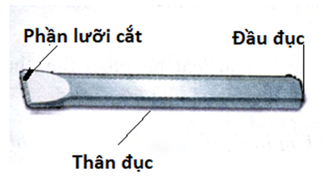
1. Quan sát hình dưới đây, mô tả cấu tạo chung của đục

Slide 21
1. Quan sát hình dưới đây, mô tả cấu tạo chung của đục
1. Cấu tạo của đục gồm ba phần: đầu đục, thân đục và phần lưỡi cắt

Slide 22
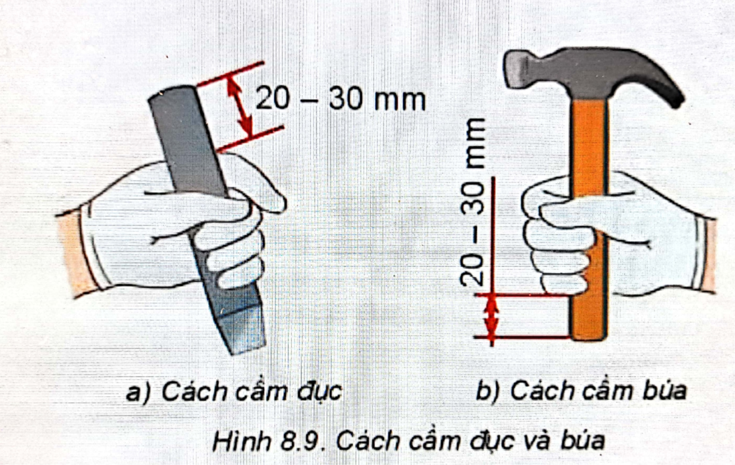
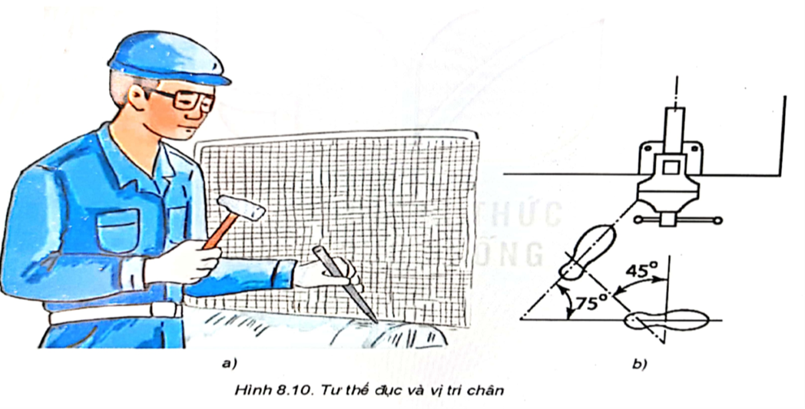
2.Quan sát Hình 8.9 và mô tả cách cầm đục và búa.
3. Quan sát hình 8.10 Mô tả vị trí và tư thế đứng của một người thợ khi đục

Slide 23

2.Quan sát Hình 8.9 và mô tả cách cầm đục và búa.
3. Quan sát hình 8.10 Mô tả vị trí và tư thế đứng của một người thợ khi đục
2.
- Cách cầm đục: vị trí tay cầm cách đầu tròn của đục 20 - 30 mm; chụm tay cầm/giữ đục bằng ngón cái cùng ba ngón (ngón giữa, ngón áp út, ngón út) trong khi đó ngón cái cầm hờ
- Cách cầm búa: vị trí cầm cách đầu cán búa 20 - 30 mm; cầm búa theo cách nắm lòng bàn tay: giữ búa bằng ngón cái và 4 ngón còn lại
- Tay thuận cầm búa, tay còn lại cầm đục
3. Người đứng thẳng, chân thuận hợp với trục ngang của ê tô một góc 75o và hợp với chân còn lại một góc khoảng 75o.

Slide 24
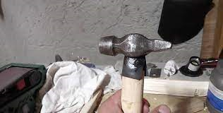
4. Trong quá trình đục có thể xảy ra những tai nạn như thế nào? Làm thế nào để phòng tránh?

Slide 25
4. Trong quá trình đục có thể xảy ra những tai nạn như thế nào? Làm thế nào để phòng tránh?
*Những tai nạn xảy ra khi sử dụng phương pháp đục:
- Búa, đục không đảm bảo (nứt, vỡ, đầu búa không tra vào cán chắc chắn), cầm búa, đục không chắc chắn dễ gây va đập vào người lao động.
- Tư thế đứng đục không đúng cách dẫn tới bệnh vẹo cột sống.
*Cách phòng tránh:
- Sử dụng bảo hộ an toàn lao động khi đục
- Dùng búa và đục đảm bảo kỹ thuật
- Kẹp chặt phôi vào ê tô
- Phải có lưỡi chắn phoi ở phía đối diện với người đục.
- Cầm đục, búa chắc chắn, đánh búa đúng đầu đục.

Slide 26
BÀI 8. GIA CÔNG CƠ KHÍ BẰNG TAY
II.Một số phương pháp gia công cơ khí bằng tay
3. Đục kim loại
a. Khái niệm
- Đục kim loại là bước gia công thô, thường được sử dụng khi lượng gia công lớn hơn 0,5mm
b. Cấu tạo của đục
- Cấu tạo của đục gồm ba phần: đầu đục, thân đục và phần lưỡi cắt
c. Kỹ thuật đục
- Cầm đục và búa
+ Tay thuận cầm búa, tay còn lại cầm đục
+ Khi cầm đục và cầm búa, các ngón tay cầm chặt vừa phải để dễ điều chỉnh
- Tư thế đục: Tư thế, vị trí đứng đục, cách chọn chiều cao bàn ê tô giống như phần cua
- Đánh búa
+ Bắt đầu đục: để lưỡi đục sát mét phôi, cách mặt trên của vật từ 0.5 đến 1mm. Đánh búa nhẹ nhàng để cho đục bám vào vật khoảng 0,5mm. Nâng đục sao cho đục nghiêng so với mặt phẳng nằm ngang 1 góc 30 đến 35 độ. Sau đó đánh búa mạnh và đều
+ Khi chặt đứt, cần đục vuông góc với mặt phẳng nằm ngang
+ Kết thúc đục: khi đục gần đứt phải giảm dần lực đánh búa
d.An toàn khi đục
- Sử dụng bảo hộ an toàn lao động khi đục
- Dùng búa và đục đảm bảo kỹ thuật
- Kẹp chặt phôi vào ê tô
- Phải có lưỡi chắn phoi ở phía đối diện với người đục.
- Cầm đục, búa chắc chắn, đánh búa đúng đầu đục.

Slide 27
1. Quan sát và cho biết: Trong Hình 8.11 mô tả bao nhiêu loại dũa, đó là những loại nào?

Slide 28
1. Quan sát và cho biết: Trong Hình 8.11 mô tả bao nhiêu loại dũa, đó là những loại nào?
1. Trong hình có tổng cộng 5 loại dũa:
a) Dũa tròn
b) Dũa dẹt
c) Dũa tam giác
d) Dũa vuông
e) Dũa bán nguyệt

Slide 29
2.Quan sát Hình 8.12 và mô tả cách cầm dũa.
3. Quan sát hình 8.13 mô tả vị trí và tư thế đứng của một người thợ khi dũa

Slide 30
2.
- Cách cầm dũa:
+Tay thuận cầm cám dũa hơi ngửa lòng bàn tay, tay còn lại đặt đặt úp hẳn lên đầu dũa
+ Khi dũa phải thực hiện hai chuyển động: một là đẩy dũa tạo lực cắt, khi đó hai tay ấn xuống, điều khiển lực ấn của hai tay cho dũa được thăng bằng; hai là khi kéo dũa về không cần cắt, kéo nhanh, nhẹ nhàng.
3. Tư thế dũa: Người đứng thẳng, chân thuận hợp với trục ngang của ê tô một góc 75o và hợp với chân còn lại một góc khoảng 75o.

Slide 31
Theo em, cần thực hiện như thế nào để tránh gặp tại nạn trong quá trình dũa?

Slide 32
Theo em, cần thực hiện như thế nào để tránh gặp tại nạn trong quá trình dũa?
- Sử dụng bảo hộ an toàn lao động khi dũa
- Bàn nguội phải chắc chắn phôi dũa phải được kẹp đủ chặt
- Sử dụng đũa đảm bảo yêu cầu kỹ thuật
- Không dùng miệng thổi phoi, tránh phoi bắn vào mắt.

Slide 33
BÀI 8. GIA CÔNG CƠ KHÍ BẰNG TAY
II.Một số phương pháp gia công cơ khí bằng tay
4. Dũa kim loại
a.Khái niệm
- Dũa để làm mòn chi tiết đến kích thước mong muốn hoặc dũa dùng để tạo độ nhẵn, phẳng trên các bề mặt nhỏ.
- Dũa gồm dũa tròn, dũa dẹt, dũa tam giác, dũa vuông, dũa bán nguyệt
c. Kỹ thuật đục
- Chuẩn bị
+ Chọn ê tô và tư thế đứng dũa giống như tư thế đứng cưa
+ Kẹp chặt phôi vừa phải sao cho mặt phẳng cần dũa cách mặt ê tô từ 10 đến 20 mm đối với các vật mềm, cần lót tôn mỏng hoặc gỗ ở má ê tô để tránh bị xướt vật.
- Cách cầm dũa:
+Tay thuận cầm cám dũa hơi ngửa lòng bàn tay, tay còn lại đặt đặt úp hẳn lên đầu dũa
+ Khi dũa phải thực hiện hai chuyển động: một là đẩy dũa tạo lực cứt, khi đó hai tay ấn xuống, điều khiển lực ấn của hai tay cho dũa được thăng bằng; hai là khi kéo dũa về không cần cắt, kéo nhanh, nhẹ nhàng.
3. Tư thế dũa: Tư thế dũa và vị trí đứng tương tự phần cưa
d.An toàn khi đục
- Sử dụng bảo hộ an toàn lao động khi dũa
- Bàn nguội phải chắc chắn phôi dũa phải được kẹp đủ chặt
- Sử dụng đũa đảm bảo yêu cầu kỹ thuật
- Không dùng miệng thổi phoi, tránh phoi bắn vào mắt

Slide 34
LUYỆN TẬP
Bài tập 1. Nếu được cung cấp một hộp dụng cụ cầm tay với đầy đủ các dụng cụ cần thiết để gia một hộp đồ chơi bằng gỗ, em sẽ gia công món đồ chơi này như thế nào?
Bài 2. Chọn và sử dụng các dụng cụ cầm tay để gia công một số sản phẩm trong gia đình như: mắc treo quần áo, móc treo dao, thớt, giá để bút, ...

Slide 35
LUYỆN TẬP
Bài tập 1. Nếu được cung cấp một hộp dụng cụ cầm tay với đầy đủ các dụng cụ cần thiết để gia một hộp đồ chơi bằng gỗ, em sẽ gia công món đồ chơi này như thế nào?
Bài 2. Chọn và sử dụng các dụng cụ cầm tay để gia công một số sản phẩm trong gia đình như: mắc treo quần áo, móc treo dao, thớt, giá để bút, ...
Bài 1. Để gia công món đồ chơi này cần sử dụng Thước lá, thước đo góc, dụng cụ vạch dấu, cưa, đục, búa, dũa.
Bài 2. - Thớt: thớt dùng lâu mất hình dạng ban đầu, có thể dùng dũa hoặc cưa để sửa lại về hình dáng ban đầu
- Móc treo dao: dùng dũa (tạo phôi dáng), kìm (bẻ về đúng hình cần), búa (cố định móc) và cưa (loại bỏ phần thừa)

Slide 36
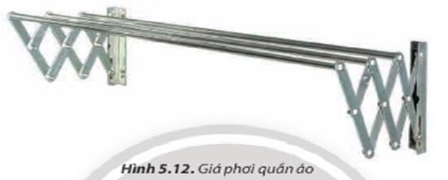
LUYỆN TẬP
Bài tập 3. Cho một sản phẩm như Hình 5.12. Hãy nêu tên các loại dụng cụ đo và gia công cầm tay cần thiết để gia công sản phẩm này.

Slide 37
LUYỆN TẬP
Bài tập 1. Cho một sản phẩm như Hình 5.12. Hãy nêu tên các loại dụng cụ đo và gia công cầm tay cần thiết để gia công sản phẩm này.
Thước lá, thước đo góc, dụng cụ vạch dấu, cưa, đục, búa, dũa.

Slide 38
LUYỆN TẬP
Bài tập 2. Một người thợ cơ khí cần cắt một chi tiết có hình 5.13 trên một tấm thép nguyên liệu khổ 1500x6000mm. Người thợ cần phải vẽ dấu lên tấm thiệp trước khi gia công. Vậy người thờ cần phải sử dụng các dụng cụ đo, kiểm tra điều gì và thực hiện công việc như thế nào

Slide 39
VẬN DỤNG
Hãy kể một vật dụng trong cuộc sống xung quanh em mà theo em có thể sử dụng dụng cụ gia công cầm tay để gia công. Trình bày các phương pháp gia công để làm ra vật dụng đó

